Slide 1
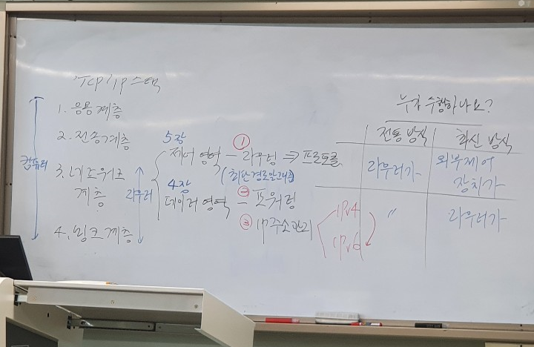
4장 시작
Notes:
00 00

Slide 2
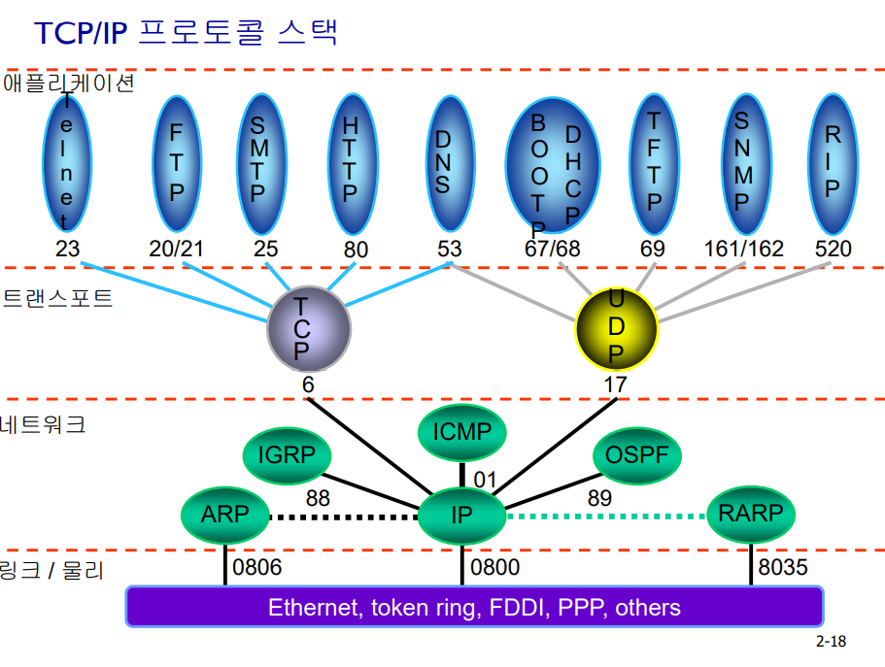
컴퓨터 응용 계층 추가자료
IGRO OSPF RIP 이 3가지 (12 00)
Notes:
11 26

Slide 3
4장 개요 13 00
4-2
이장의 목표
4-3
네트워크 계층 14 45
4-4
18 35 (1)에서 (4)로 가는 주소가 있을 것 (그림에 초록 박스)

Slide 4
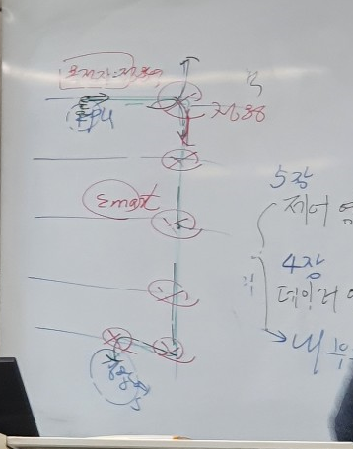
19 50 4-5
그림 하나 그림
24 20 (ppt) 4-5
둘 중에 더 중요한 것 -> 라우팅
30 55 전통적인 라우팅 방법은
(5장)제어 영역 – 라우팅 -> 프로토콜
을 말함 (시작 사진 참고)

Slide 5
32 00 4-7
외워야 할 것: local forwarding table
35 35 4-8
원격 제어 장치를 사용하는 이유
전통 방식으로는 충분하지 않기 때문에 원격제어 장치 활용하는 것이 나왔다. 뭐가 충분하지 않은가? (38 20)
-> 끊어진 정보를 알고 우회로를 찾는데 시간이 매우 많이 걸리기 때문에
-> 긴급 상황이 발생했을 때 더 유연하게 대처 가능

Slide 6
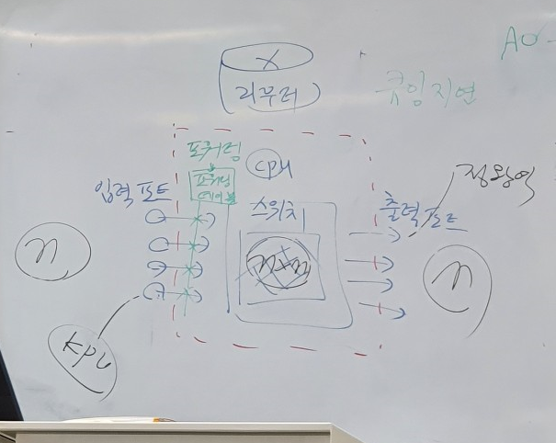
51 10 수업 시작
잊어버리면 안되는 회사명 -> cisco
화웨이 -> 중국의 시스코
56 50 4-12 시작
라우터 내부 구조
(59 00 이거 -> 5-7)
어디서 시간이 많이 걸리는 가
-> 병목 지점

Slide 7
1: 11 00? 4-13
1 11 40 4-14
1 14 00 -> 다음주에 배울 건데 참고하는 것 4-32
1 16 00 => 4-15 목적지 기반 포워딩
-> 목적지를 정하고 출구를 정한다.
-> 이걸 빨리하기 위한 기술 -> 최장 프리픽스 대응 규칙 4-16
-> 별표 중요함

Slide 8
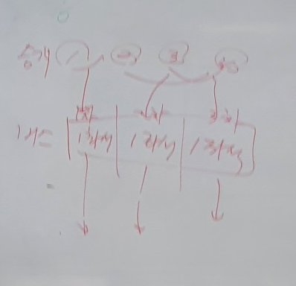
1 23 00 4-17 4-18
1 25 20 4-19
1 26 25 4-20 (그림)

Slide 9
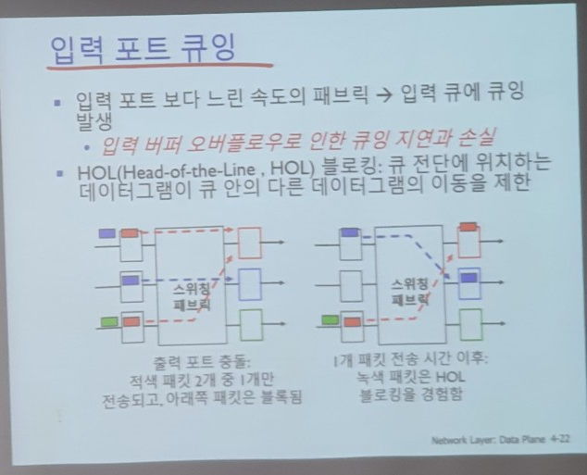
1 29 15 4- 22 입력포트 큐잉

Slide 10
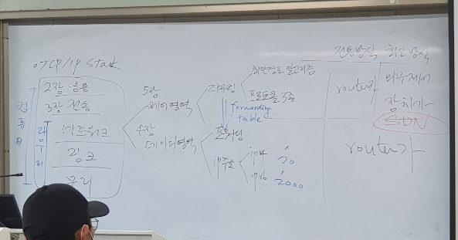
06 00 라우팅 알고리즘은 네트워크에서 돈다/ 이후 4장 복습해줌

Slide 11
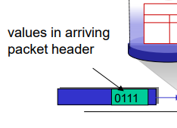
09 50 인텔은 고속 스위칭 패브릭이 없기 때문
10 20 라우터 출력 포트에서 큐잉 지연 발생
포워딩은 목적지 포트 몇 번으로 토스해줄 것인가?
13 00 바로 이건 5-8에
13 50 포워딩 테이블의 구조 4-16
15 25 5-17
16 05 메모리 경유 스위칭 4-19
17 15 4-21
18 00 입력 포트 큐잉 4-22

Slide 12
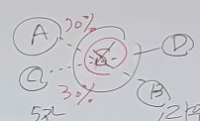
이제 시작 18 35 출력 포트 4-23
-> 큐잉 지연은 여기서 발생한다.
패킷 버퍼 자리에 온다. 여기에서 기다린다. -> 아무도 없으면 바로 간다. -> 만약 도착했는데 여러 사람이 기다린다. -> 기다리다가 순번이 오면 간다.
-> 여기서 기다리는 시간이 큐잉 지연
여러 개의 데이터들이 패킷 버퍼에 모인다 나가는 출구는 하나
-> 병목 현상 발생 -> 버퍼링 필요
도착한 것들 중에 누구를 먼저 보낼 것인가 -> 정책 -> 스케줄링 규칙 -> 최대 성능 , 네트워크 중립성 감안

Slide 13
24 40 출력 포트 큐잉 4- 24
27 10 한 개의 패킷 얘기 4-24 오른쪽 위
연구하신 분 결과 4-25
30 35 스케줄링 메커니즘 2-26
->버퍼는 제한 되어있고 많이 들어오면 버리기 때문에 생긴 게
-> 폐기정책: 꼬리 자르기, 우선 순위, 임의 (우선 순위가 많다.)
33 15 우선순위 4-27
(35 40)참고-> IP 데이터그램 형식 4-32 여기엔 규칙 없다
-> IP 송수신 주소, 포트 번호, 사전 정해진 규칙

Slide 14
37 00 스케줄링 정책: 계속 4-28
라운드 로빈
37 35 가장 일반적인 방법 -> 가중치 공정 큐잉
-> 나가는 확률이 다르다.
각각 패킷의 큐잉 지연은 매번 다르다. -> 큐잉 지연을 예측x

Slide 15
40 49 큰 개요 4-31
42 00 IP 데이터그램 4-32
-> 익숙한 단어 head length
옵션 위 까지가 헤더다
Length는 전체 길이
프로토콜 버전 넘버 -> ver
생존 시간 -> 앞에 라우터가 몇 개 있다고 가정할 때->라우터를 거칠 때마다 하나씩 숫자를 깐다 -> 패킷이 갈 수 있는 거리를 제한 한다. -> 패킷이 갈 수 있는 거리를 말한다.

Slide 16
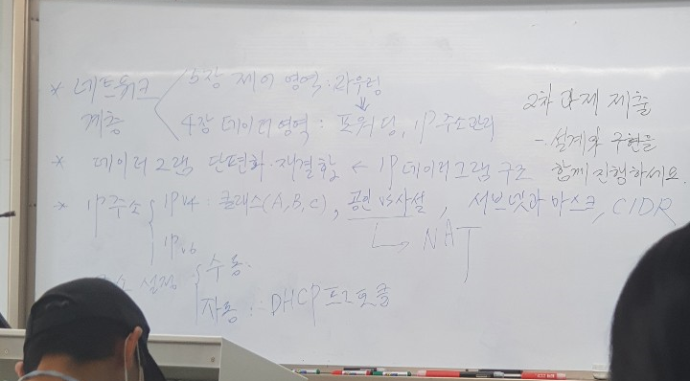
개요
Notes:
여기부터 4_3
00 00 개요 사적

Slide 17
4 44 4-31 인터넷 네트워크 계층
라우팅 프로토콜 -> RIP, OSPF, BGP
IP 프로토콜에서 알아야 할 것
ICMM 프로토콜
오늘은 IP프로토콜까지 한다.

Slide 18
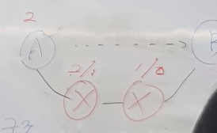
6 30 4-32 IP데이터 그램 형식
IPV4 냐 IPV6 이냐를 구별할 수 있다.
Time to live -> 를 예를 들어 4라고 세팅
4에서 하나 까서 3 -> 하나 까서 2로 -> 2에서 1로
나쁜 케이스 -> 2를 보내고 -> 2를 1로 까고 -> 1을 0으로 깐다.
-> 0은 더 이상 보내지 말라는 뜻
데이터 가 이동 가능한 거리를 제한

Slide 19
10 50 -> 데이터 그램 단편화, 재결합에 사용된다.
옵션 -> 특별한 정보 , 많이 사용은 안함
데이터 위가 20바이트로 구성된다

Slide 20
12 35 IP 단편화 재결합
-> 4-33
-> 큰 하나가 작은 3개로 분할된 걸 단편화 라고 한다.
-> 하나로 완성하는 것이 재결합
-> 왜 갈라지는가? MTU 때문에
-> MTU는 통신사가 보낼 수 있는 데이터의 최대 길이를 정한 것
특이한거 -> 라우터를 통해 분할된다. -> 라우터에서 재결합을 못하게 하였다. -> 라우터는 매우 바빠서 부담을 덜어주기 위해서 -> 컴퓨터가 재결합을 책임진다.

Slide 21
15 45 4-34
IP 단편화, 재결합 예제
MTU 1500 -> 보내는 쪽에서는 이 숫자를 맞춰서 보내야 한다.
아니면 짤리기 때문
Length
id
Fragflag 데이터 그램이 분할 되어있냐 아니냐 를 표시
Offset->
1480으로 자른 이유 -> ip 헤더를 붙이면 1500이 되니까

Slide 22
4 -34 계속
-> 출발점의 표시 offset
19 55 -> 왜 8로 나눌까? 4-32의 fragment offset 값이다.
-> 좀 어려움 -> 나올수도 있지 않을까??

Slide 23
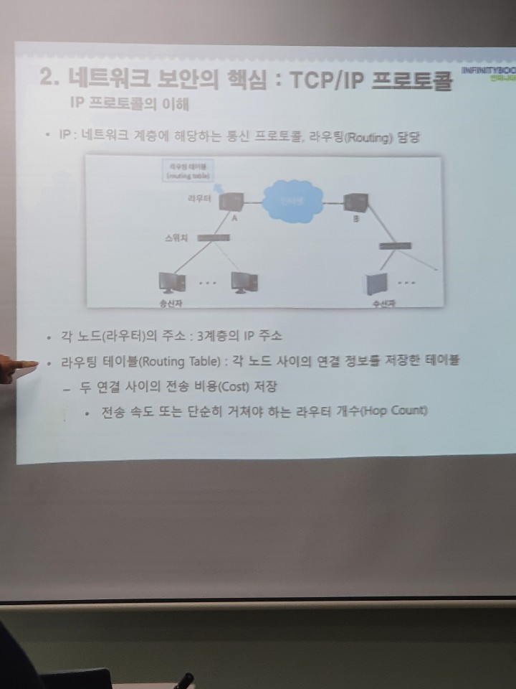
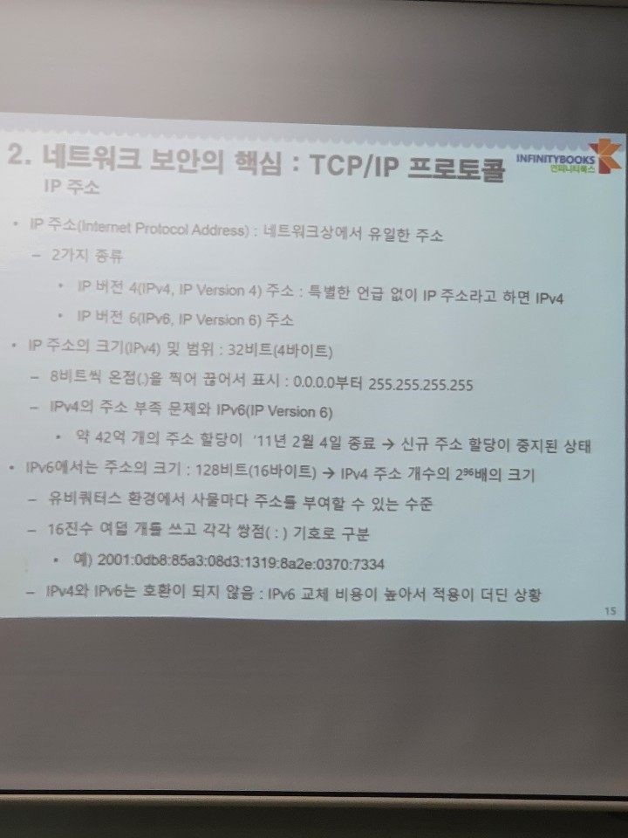
24 25 IP 주소 체계
정말 중요함

Slide 24
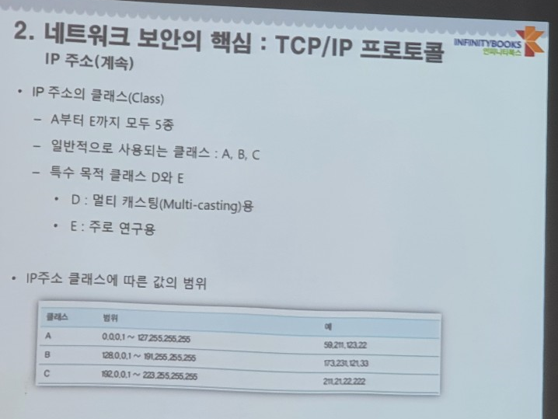
31 30 라우터들은 문제가 된다.
->초창기 라우터들은 v4로만 설정되는 건데 v6이 오면 버리게 되어 버린다.
->이 장치들을 다 걷어 내기엔 돈이 너무 들어서 못 바꾸고 있다.
IP주소의 클래스
-->>

Slide 25
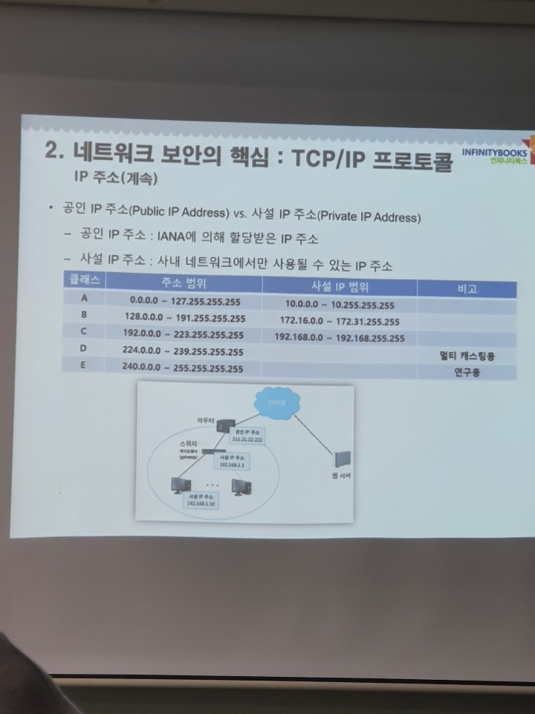
34 50
35 25 -> 클래스의 의미 -> 주소가 있는데 주소의 달라붙을 수 있는 컴퓨터의 개수
이거 ABC 범위 외워야함

Slide 26
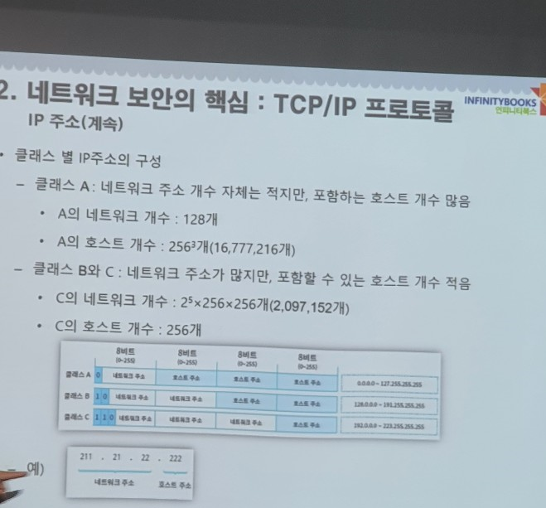
37 30
-> 앞에 3자리는 네트워크 주소
-> 뒤에 1자리가 호스트 주소
192.168.142.23
-> c 클래스
-> 192.168.142가
네트워크 주소
-> 23이 호스트 주소
사설 주소
첫째로 주소의클래스 파악(ABC)
둘째로 어디까지가 네트워크, 어디까지가
호스트 주소인지 알아야 한다.

Slide 27
41 05 공인과 사설 주소
공인 주소 -> 외부에서 돈주고 사온 고정 주소
-> 보통 서버들은 공인 주소를 쓴다.
-> 아래의 라우터는 외부에 연결되어있어야 해서 공인주소를 가짐
-> 안쪽에는 사설 주소를 가짐
사설 주소 -> 자동 DHCP 프로토콜에 의해서 사설 주소 사용
내 노트북이 만약에 저 원 밖에 있다면
난 사설주소 이기 때문에 라우터에서
컷 당한다.(사설 주소의 한계)
만약 공인 주소라면 들어오기 가능

Slide 28
네트워크는 같고, 호스트 주소는 다르다는 뜻
56 30 -> IP주소는 네트워크 주소 + (서브넷 주소) + 호스트 주소
58 50 4-36 IP 주소:소개
1 02 30
이렇게 서브넷을 작게 분할하는 목적
-> 작게 관리하기 위해서
-> 속도를 위해서 작게 자른다. -> (병렬 처리가 가능해짐)

Slide 29
1 03 35 4-37 IP주소:소개
무선 -> 특정한 프로토콜을 주고받아야 한다. DHCP
1 04 50 4-38 서브넷
어떨때는 서브넷 주소만 해당되지만
어떨 땐 네트워크 주소 + 서브넷 주소까지 해당된다.
1 08 00 4-39 끝자리가 0이면 -> 네트워크 주소
-> 0번을 부여 받은 컴퓨터는 존재하지 않는다. 컴퓨터는 무조건 1부터 부여 받는다.
1 08 50 4-41사이더 -> 서브넷 주소가 고정이 아닌 변동일 경우 표기 방법

Slide 30
1 15 40 4-42 IP주소: 주소를 얻으려면?
1. 18 10 4-43 동적 호스트 구성 프로토콜(DHCP)
주소는 임대 -> 대부분 1시간
주소 재사용 가능
데스크탑은 고정을 쓴다 -> 동적보다 성능이 잘나와서

Slide 31
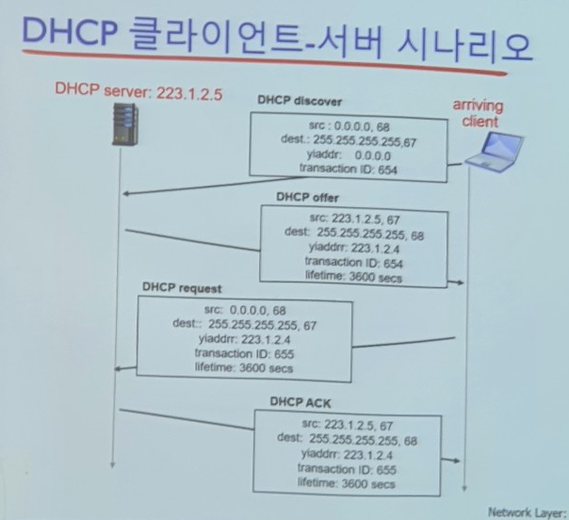
1 19 20 4-44
dest는 목적지
3번째에는 yiaddrr이 바뀜
그림 설명 필수
1 24 20 (4장_3 다시보기)
전체에서 방송
-> DHCP도 응답
이쪽 에서도 전체 방송
-> 사진 자세히 볼 것
4-46 -> 그외의 서비스 중요

Slide 32
ip 주소 -> 사설은 무료, 공인은 유료
1 28 30 4- 53 IP 주소
공인 주소는 ICANN에 발급받으면서 돈을 줘야 한다.
1 33 50 배운 거 요약 설명 의미 없음

Slide 33
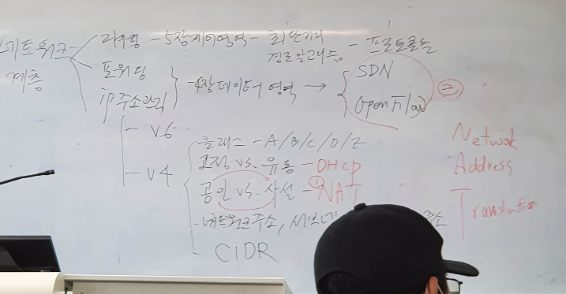
개요
호스트 주소

Slide 34
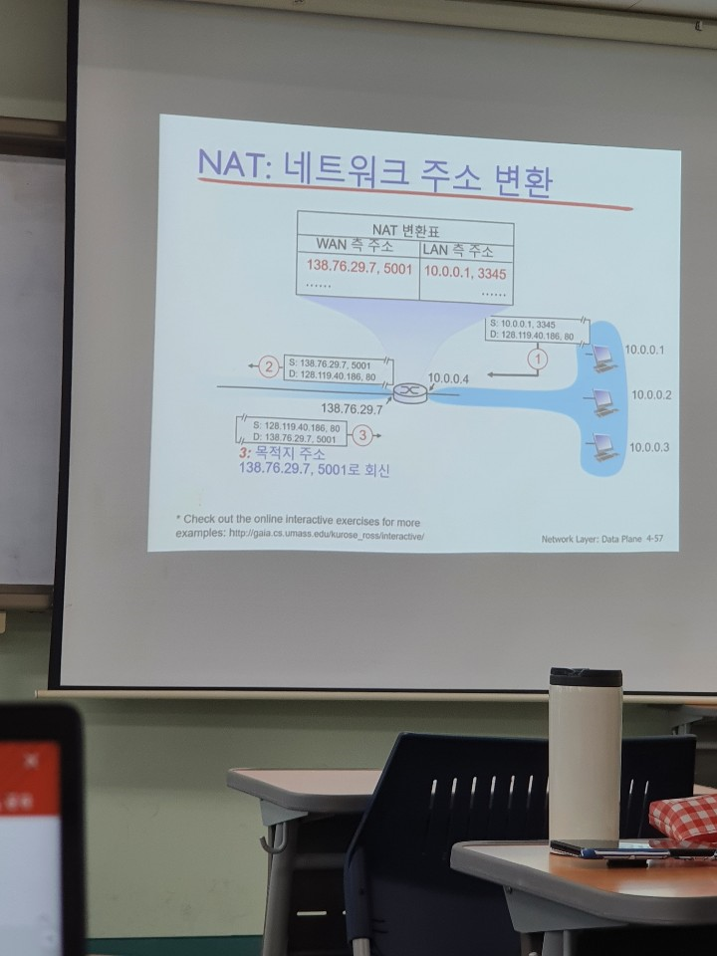
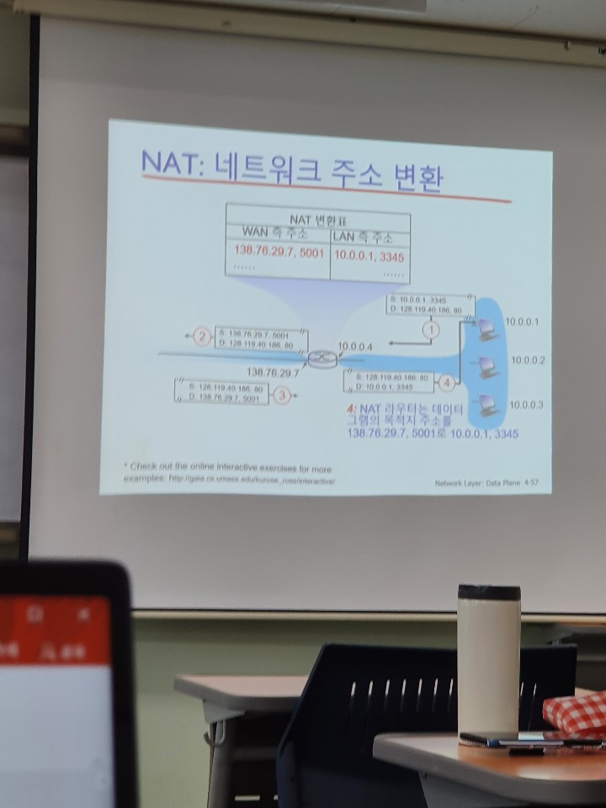
6 40 4-57
8 00 참고 ->
10 45 바꾼거
138.76.29.7..이거 말함

Slide 35
NAT -> 공인과 사설을 왔다 갔다 하는 기술
사설IP 주소대역
사설IP 주소는 다음 3가지 주소대역으로 고정된다.
Class A : 10.0.0.0 ~ 10.255.255.255
Class B : 172.16.0.0 ~ 172.31.255.255
Class C : 192.168.0.0 ~ 192.168.255.255
호스트 주소

Slide 36
NAT -> 공인과 사설을 왔다 갔다 하는 기술
10 00 설명 듣고
반드시 이해 및
외우기
4-57
호스트 주소

Slide 37
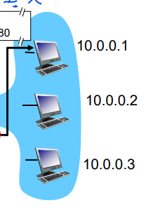
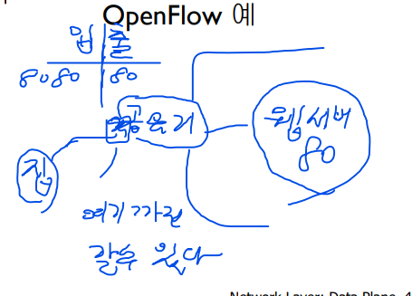
14 15 4-57 NAT: 네트워크 주소 변환
여기가 집->
15 50 사실은 4- 40 -> 사설 주소는 해당 라우터를 벗어날 수 없다.
17 00 NAT의 확장
-> NAT횡단

Slide 38
19 55 IPv6 4-60
20 30 -> v4는 옵션때문에 크기가 고정이 아님
-> v6은 고정으로 만듬
V6는 40바이트르로 고정
21 40 v6는 단편화 사용 금지 -> 4-33 참고
24 00 4- 64~65 터널링 -> 개념만 -> 비밀 얘기를 하고 싶을 때 보내기 전에 암호화를 한다.

Slide 39
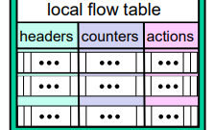
26 20 포워딩
SDN -> 위아래 잘라서 위는 제어 영역 아래는 데이터 영역으로 나눈 것
제어 영역은 주로 라우팅, 데이터 영역은 위에서 완성된 로컬 flow table 활용해서 포워딩
이렇게 프로토콜에 의해 생성된 테이블이 데이터 영역으로 내려오는 것 -> open flow (중요하니까 암기)
28 30 4- 68 여기서 중요한거 ->
오픈 플로우 예제 -> 4-75
36 00 4 – 75 (설명 다시 듣기)
ingress port = 1(들어온 입력 포트의 번호가 1번이다.)
39 55 4- 71 오픈 플로우 흐름 테이블 엔트리
43 10 4-74 장치는 그대로 냅두고 규칙만 바꾸면

Slide 40
개요

Slide 41
개요

Slide 42
개요

Slide 43
개요

Slide 44
개요

